Slide 1

第四章 表面粗糙度
主要内容：
一、表面粗糙度的概念
二、有关表面粗糙度的术语
三、有关表面粗糙度的评定参数
四、表面粗糙度代号及其标注
五、表面粗糙度的选择

Slide 2
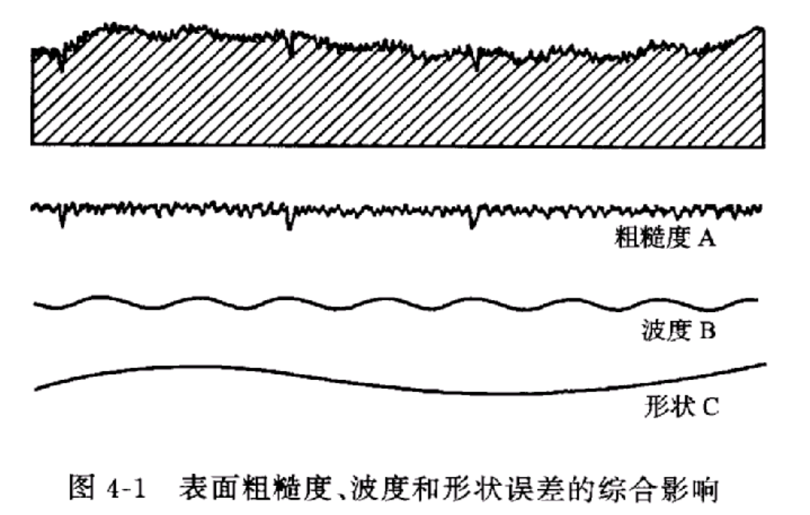
一、表面粗糙度的概念
零件的加工表面所具有的微观几何形状特征或表面微观不平度。
λ<1mm
λ=1~10mm
λ
λ >10mm

Slide 3

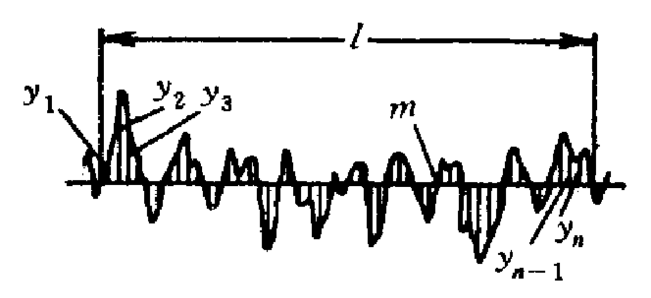
二、有关表面粗糙度的主要术语
1、粗糙度轮廓中线(x)
粗糙度轮
廓中线x
x
粗糙度轮廓
轮廓偏距y_{i}

Slide 4
二、有关表面粗糙度的主要术语
2、取样长度(l_{r})
3、评定长度(l_{n})
国标规定的、用于测量表面粗糙度所必须的一段粗糙度轮廓中线(x)长度。
为了合理、综合地测量和评定表面粗糙度而规定的一段最小长度； l_{n} = 5 l_{r}

Slide 5
三、有关表面粗糙度的评定参数
轮廓算术平均偏差Ra
微观不平度十点高度Rz(新标没有)
轮廓最大高度Ry(新标用Rz)
高度参数3项
轮廓单峰平均间距S（ 新标没有）
轮廓微观不平度的平均间距S_{m} (新标用RSm)
间距参数2项
（反映轮廓的疏密程度）
共6项
综合参数1项
（反映表面的耐磨程度）
轮廓支撑长度率t_{p}
(新标用Rmr(c))

Slide 6
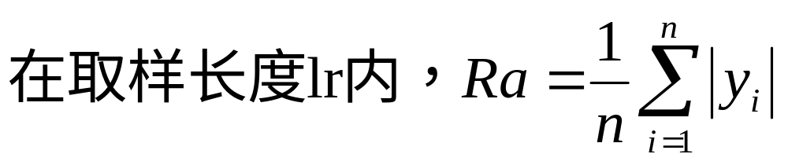
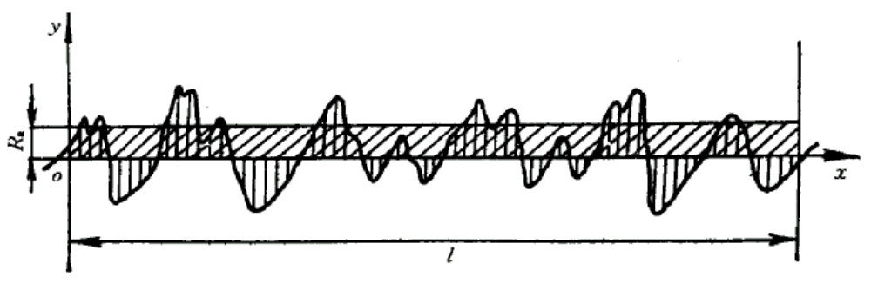
三、有关表面粗糙度的评定参数
1、轮廓算术平均偏差(Ra)

Slide 7
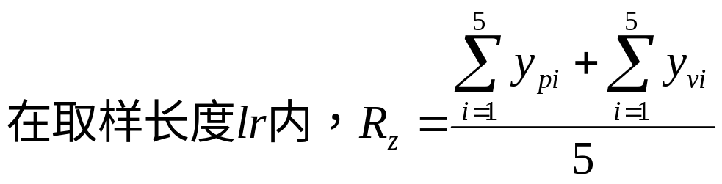
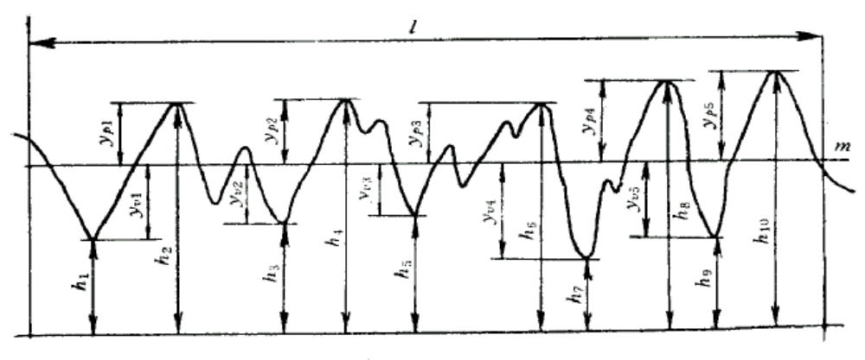
三、有关表面粗糙度的评定参数
2、微观不平度十点高度R_{z}(新标没有)
粗糙度轮
廓中线x

Slide 8
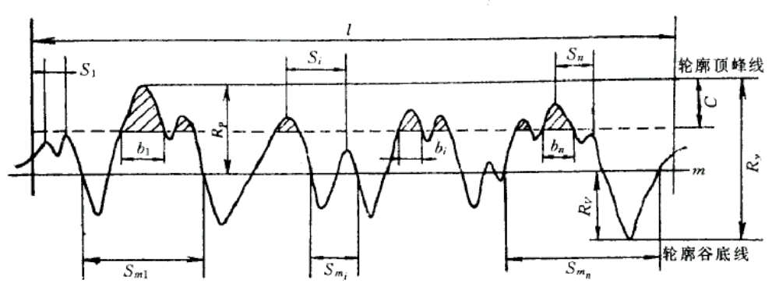
三、有关表面粗糙度的评定参数
3、轮廓最大高度R_{y}(新标用Rz)
  在取样长度lr内，轮廓峰顶线和轮廓谷底线之间的距离。
峰顶线
R_{y}
谷底线

Slide 9
四、表面粗糙度代号及其标注
1、表面粗糙度代号
用任何方法获得的表面粗糙度
用去除材料的方法获得的表面粗糙度
用不去除材料的方法获得的表面粗糙度

Slide 10
四、表面粗糙度代号及其标注
2、表面粗糙度标注
加工方法、涂镀或其它表面处理
高度参数的最大、最小值
a_{max}
b
a_{min}
c(f)
e
d
取样长度
（粗糙度间距参数值和轮廓支撑长度率）
加工余量
（毫米）
加工纹理方向符号

Slide 11
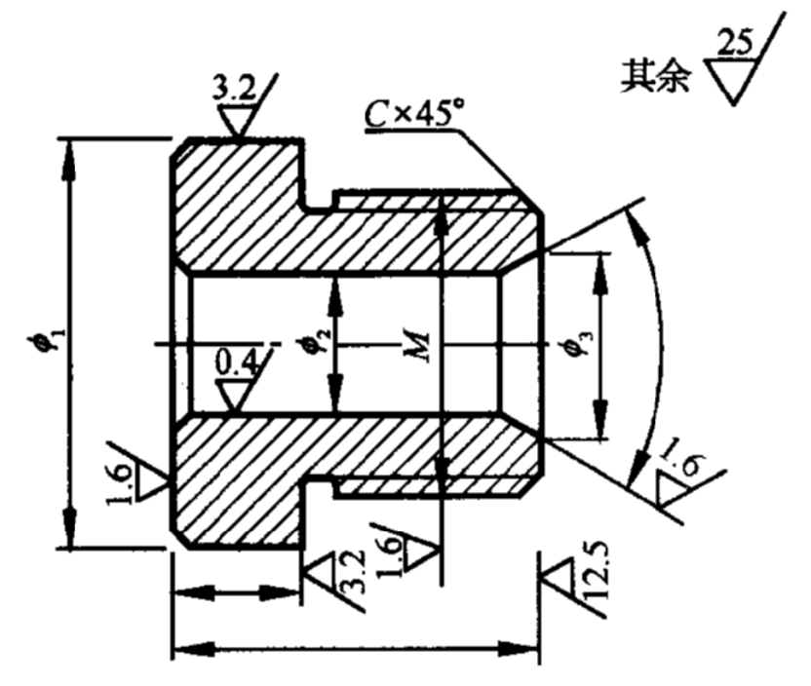
四、表面粗糙度代号及其标注
3、表面粗糙度标注举例
尾部都指向右。
一般只标注R_{a}值。标注其它高度参数时，不能省略R_{y}、R_{z}

Slide 12
五、表面粗糙度的选择
选用一般原则：
  优先选用R_{a}；
  当某些重要表面有更多的功能要求时,如涂镀性、抗腐蚀性、减小流体流动摩擦阻力等，需要增加S_{m}(新标用RSm)参数；
  对表面的耐磨性、密封性有较高要求时，需增加t_{p} [新标用Rmr(c) ]参数；
  采用类比法确定表面粗糙度参数值。
  协调表面粗糙度值与尺寸公差值间的关系。

Slide 13
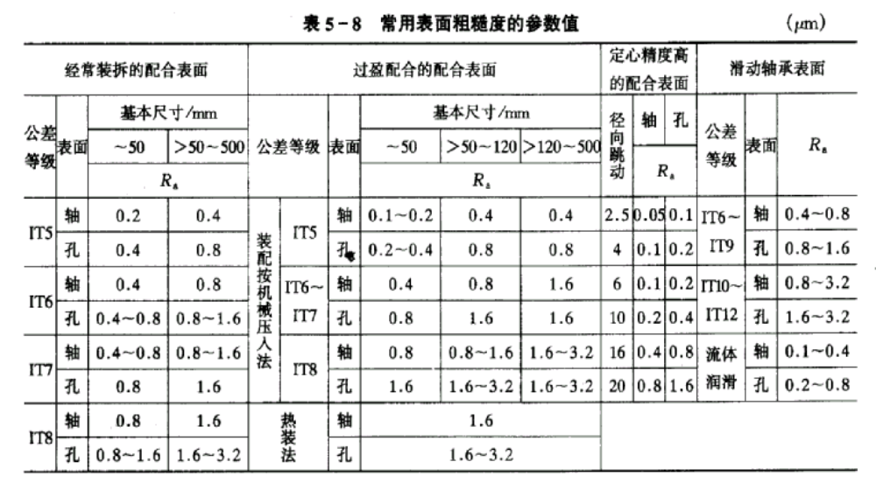
五、表面粗糙度的选择

Slide 14
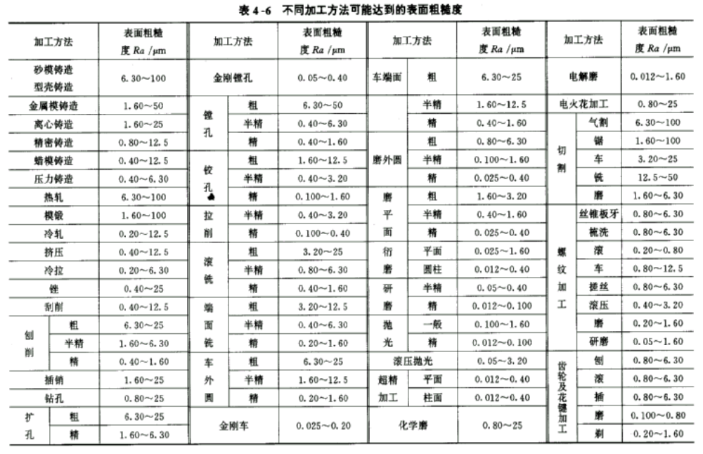
五、表面粗糙度的选择

Slide 15
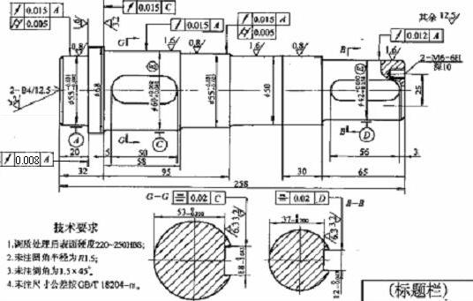
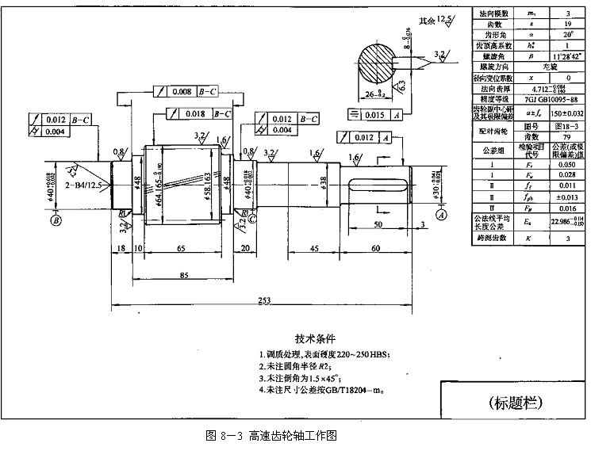
轴类零件形位公差的设计

